Slide 1
Ademhalingsstelsel deel 1
Klas 2 vmbo gt

Slide 2
Leerdoelen
Leerdoel A
Je moet de delen van het ademhalingsstelsel kunnen noemen.
Leerdoel B
Je moet de kenmerken en functies van de delen van het ademhalingsstelsel kunnen noemen.
Leerdoel C
Je moet kunnen uitleggen dat de neusademhaling gezonder is dan mondademhaling.
Leerdoel D
Je moet de stand van de huig en van het strotklepje kunnen aangeven bij het ademhalen, bij het slikken en bij het verslikken.

Slide 3
Ademhalingsstelsel
Neusholte
Mondholte
Strottenhoofd
Luchtpijp
Bronchiën
Longen

Slide 4
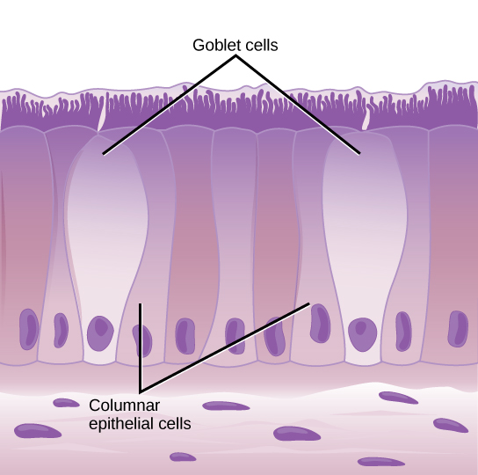
e
Neusslijmvlies
Trilhaarcellen
Slijm producerende cellen
de slijm producerende cellen zorgen voor een laagje slijm over de cellen heen , het neusslijmvlies. De trilharen zorgen ervoor dat in een golvende beweging dit naar achter de keelholte ingewerkt wordt en vandaar de slokdarm in.
4 reden om door de neus te ademen
Het verwarmt de lucht
Het houdt stofdeeltjes en ziekteverwekkers tegen
Lucht wordt vochtig gemaakt
De lucht wordt gekeurd
neusholte

